Slide 1
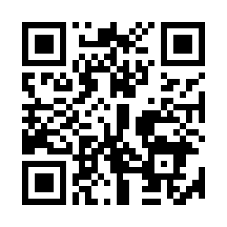
ニチイキッズ東住吉保育園
子育てひろば
8月 12日（火） 身体測定・サーキットあそび 0歳児対象
8月 29日（金） 夏祭り 0.1.2歳児対象
9月 16日（火） 身体測定・手袋シアター 0歳児対象
9月 30日（金） 英語であそぼ！ 1.2歳児対象
時間はいずれも10：00～10：30です。
お申込みはお電話もしくは予約フォームにてお願いいたします
ニチイキッズ東住吉保育園 TEL06-6770-5191
[注意事項]内容は変更する場合がございます。
さいご了承ください。
QR
コード

